Slide 1
Algoritmos de Metaheurísticas para Problema de Roteamento de Veículos
INTEGRANTES
Caio Silva Barbara
Cleber da Silva Melo
Edinildo de Sousa Laranjeira
Nicolas Barbosa Correia
Ryan Wilson Costa Pereira

Slide 2
Introdução
Meios de Transportes
Problema de Roteamento de Veículos
Algoritmos de Metaheurísticas

Slide 3
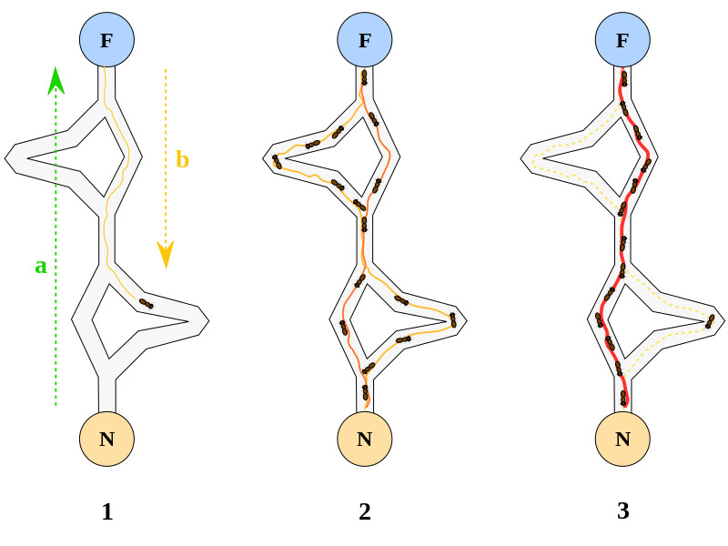
Algoritmos de Otimização de Colônia de Formiga
Definição
Fonte: <https://commons.wikimedia.org/wiki/File:Aco_branches.svg>. Acesso em: 7 Dezembro 2020

Slide 4
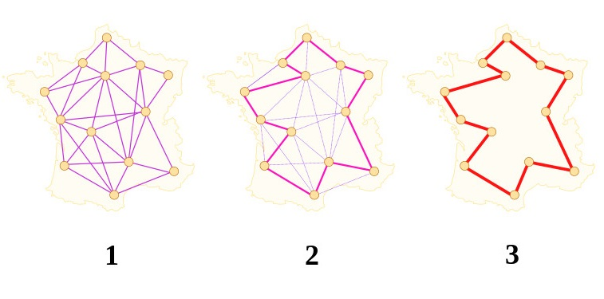
Algoritmos de Otimização de Colônia de Formiga
Definição
Fonte: <https://commons.wikimedia.org/wiki/File:Aco_TSP.svg>. Acesso em: 7 Dezembro 2020

Slide 5
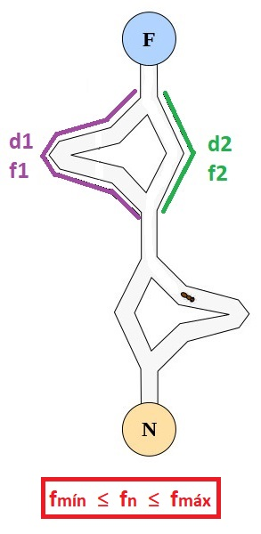
Algoritmos de Otimização de Colônia de Formiga
Wang e Yu (2010)
Fonte: <https://commons.wikimedia.org/wiki/File:Aco_branches.svg>. Acesso em: 7 Dezembro 2020

Slide 6
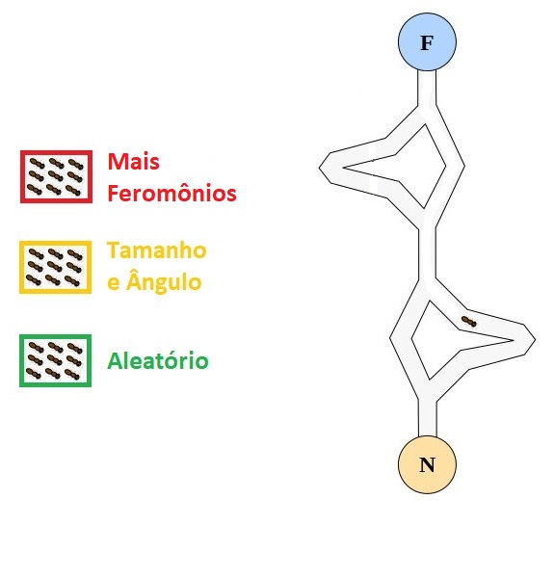
Algoritmos de Otimização de Colônia de Formiga
Miao Wang (2012)
Fonte: <https://commons.wikimedia.org/wiki/File:Aco_branches.svg>. Acesso em: 7 Dezembro 2020

Slide 7
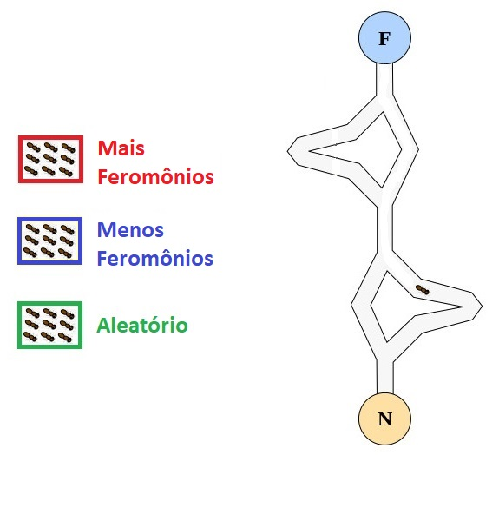
Algoritmos de Otimização de Colônia de Formiga
Ping et al.(2014)
Fonte: <https://commons.wikimedia.org/wiki/File:Aco_branches.svg>. Acesso em: 7 Dezembro 2020

Slide 8
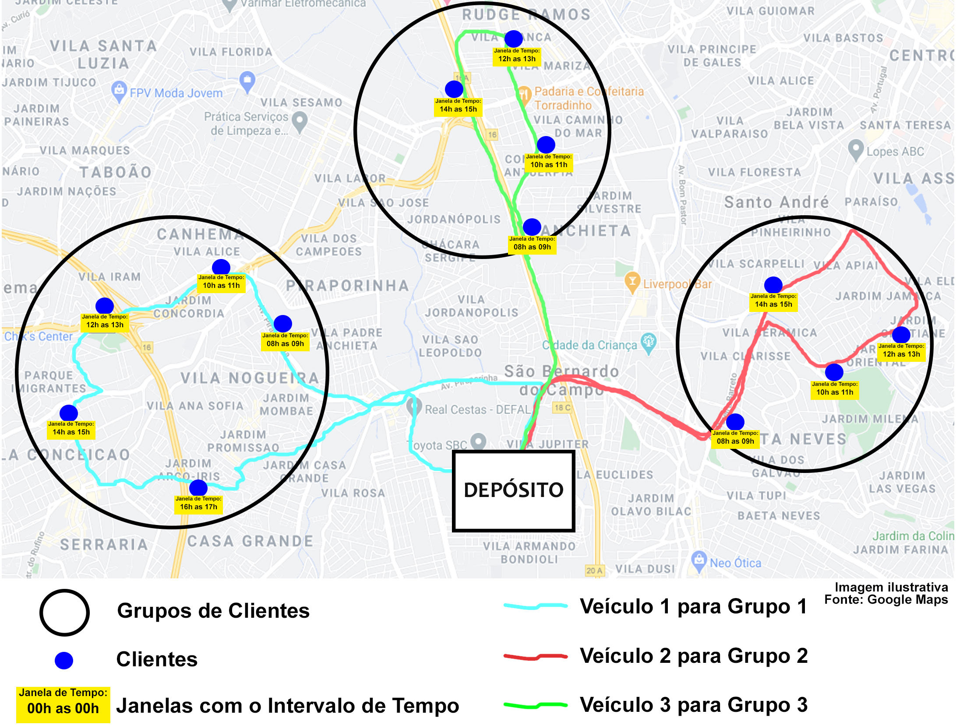
Janela de Tempo
Definição
Busca Local
Busca em Grande
Vizinhança

Slide 9
Demanda estocástica
O PRVDE consiste em projetar suas rotas em primeiro estágio,por exemplo, rotas de caminhões, rota do veículo e rota completa, satisfazendo todas restrições e se caso tiver alguma falha, um recurso de uma ação é aplicado. Cujo o objetivo é minimizar a soma das distancias total das rotas do primeiro estágio e o custo de seus recursos.

Slide 10
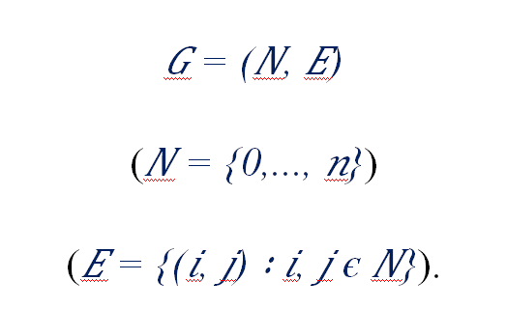
Veículos Capacitados
Fonte: elaborada pelo autor.
Fonte: elaborada pelo autor.

Slide 11
Conclusão

